Slide 1

Стоимость владения 51 автомобилем TENET в корпарке
1
Маркетинговое агентство НАПИ рассчитало стоимость владения* автомобилем TENET T7 1.6T 7-ст робот Актив в корпоративном парке. Расчет выполнен с использованием онлайн калькулятора стоимости владения DV – TCO.
Собственник: юридическое лицо
Город эксплуатации: Санкт-Петербург
Способ покупки: лизинг (срок договора – 3 года, ставка – 25%, первоначальный взнос – 15%)
Срок владения: 36 месяцев (3 года)
Среднегодовой пробег: 40 тыс. км.
Корпоративный парк приобретает 51 автомобиль TENET T7 1.6T 7-ст робот Актив, в связи с чем ему предоставляется скидка на автомобили, ТО, ТР и запчасти.
Стоимость владения 1 автомобилем TENET T7 1.6T 7-ст робот Актив в парке составит:
за километр: 28,77 руб.
в год: 1 150 854,80 руб.
за 3 года: 3 452 564,41 руб.
Стоимость владения 51 автомобилем TENET T7 1.6T 7-ст робот Актив в парке составит:
за километр: 1 467,34 руб.
в год: 58 693 594,90 руб.
за 3 года: 176 080 784,70 руб.
_________________
* с учетом потери стоимости, в расходы включена стоимость дополнительных запчастей (запчасти, не входящие в регламентное ТО).
www.napinfo.ru
Источник: НАПИ /Национальное Агентство Промышленной Информации

Slide 2
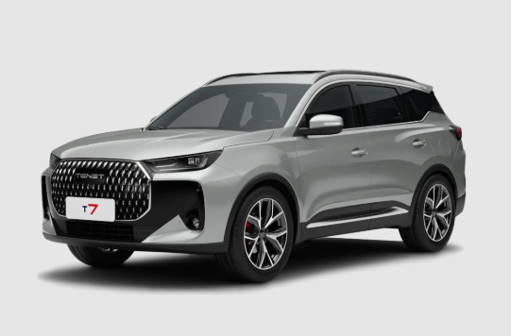
2
www.napinfo.ru
Источник: НАПИ /Национальное Агентство Промышленной Информации

